Slide 1
桐柏县住建局《关于大力推进装配式建筑发展的实施意见》的政策解读

Slide 2
装配式建筑是目前我国正在大力推广应用的绿色环保建筑形式，目前在正处于推广起步阶段。为贯彻落实《国务院办公厅关于大力发展装配式建筑的指导意见》(国办发〔2016〕71号)、《国务院办公厅关于促进建筑业持续健康发展的意见》(国办发〔2017〕19号)、《河南省人民政府办公厅关于大力发展装配式建筑的实施意见》(豫政办[2017]153号)精神和南阳市关于大力推进装配式建筑发展实施意见，加快桐柏县建筑业转型发展，推进绿色发展和建造方式转变，提升劳动生产效率、质量和安全水平；发挥建筑业在推进城乡一体化建设、提升区域经济发展、建设城市生态文明等方面的重要作用。

Slide 3
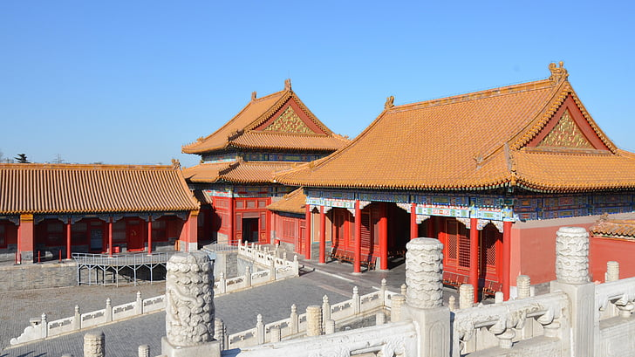
指导思想
以党的十九大和十九届二中、三中、四中、五中、六中全会、碳达峰碳中和理论和中央城市工作会议精神为指导，牢固树立“创新、协调、绿色、开放、共享”的发展理念，贯彻“适用、经济、安全、绿色、美观”的建筑方针，坚持标准化设计、信息化管理、工厂化生产、装配化施工、一体化装修、智能化应用的发展方向，推动建造方式创新，大力发展装配式混凝土、钢结构和现代木结构等装配式建筑，不断提高装配式建筑在新建建筑中的比例，促进建筑产业转型升级和可持续发展。

Slide 4
基本原则
01
02
示范带动、分区推进
市场主导、政府推动
发挥政府主导的保障性住房和政府投资的各类公共建筑项目的示范带动作用，以点带面、试点先行，结合桐柏经济社会发展状况和产业发展条件，划分重点推进区域和鼓励推进区域，加快推进装配式建筑发展。
以市场需求为导向，发挥企业主体作用。加强政府协调推动，发挥政府规划引导和政策支持作用，健全机制体制，营造有利的市场环境，激发市场活力和社会潜力，有序发展装配式建筑。

Slide 5
基本原则
03
04
产业培育、品质提升
综合施策、创新联动
支持本地企业、引进外地企业培育示范基地，坚持设计、生产、施工、装修、使用维护一体化，用现代科技手段和信息化技术改造传统建筑业，创新建造方式，优化产业布局，整合产业链条，提升建筑品质。
强化制度和规划的约束力，综合运用土地、价格、财税、金融等手段，促进装配式建筑与绿色建筑联动发展。以科技应用、技术创新、管理创新为抓手，促进建筑业工程安全和质量、效益的全面提升，推进建筑业转型升级。

Slide 6
工作目标
总体目标
到2022年，全县民用装配式建筑（装配率不低于30%）占新建建筑面积的比例达到10%以上。到2025年年底，全县民用装配式建筑占新建建筑面积的比例达到30%以上,符合条件的政府投资项目全部采用装配式施工。
推进步骤
2022年，积极形成市场主导、政府推动的工作机制，以政府和社会投资的公共建筑项目以及政府主导的保障性住房为主，开展试点示范工作，重点推进区域新开工的民用装配式建筑占新开工总建筑面积的比例不低于10%。
2023年起，政府投资和主导的新建（扩建）学校、医院、饭店、写字楼、养老院等公共建筑项目和保障性住房项目应采用装配式技术建造；全县民用装配式建筑占新建建筑的面积比例达到15%以上，政府投资和主导的公共建筑以及保障性住房项目实施装配式建筑的面积比例达到50%以上；到2024年底，全县民用装配式建筑占新建建筑的面积比例达到20%（装配率不低于50%）以上，政府投资或主导的项目达到60%以上；到2025年底，全县民用装配式建筑占新建建筑面积的比例达到30%以上，符合条件的政府投资和主导的项目全部采用装配式施工。

Slide 7
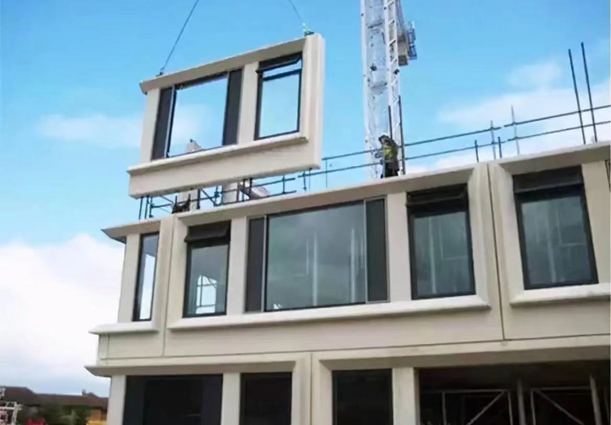
1、什么是装配式建筑
建筑的部分或全部构件在工厂预制完成运输到施工现场将构件通过可靠的连接方式组装而建成称为预制装配式建筑

Slide 8
2、装配式建筑的特点有哪些
1.大量的建筑部品由车间生产加工完成，
构件种类主要有：外墙板 内墙板 叠合板 阳台 空调板 楼梯 预制梁 预制柱……
2.现场大量的装配作业比原始现浇作业大大减少
3.采用建筑、装修一体化设计、施工理想状态是装修可随主体施工同步进行
4.设计的标准化和管理的信息化，构件越标准，生产效率越高，相应的构件成本就会下降，配合工厂的数字化管理，整个装配式建筑的性价比会越来越高
5.符合绿色建筑的要求

Slide 9
3、如何制定装配式建筑标准体系?
积极促进装配式建筑的相关技术标准研究
建立装配式建筑关键技术审核把关机制
研究制定符合我县实际的装配式建筑相关技术应用标准
逐步建立健全覆盖设计、生产、施工和使用维护全过程的装配式建筑标准和技术体系

Slide 10
4、发展装配式建筑有哪些政策支持?
强化用地保障
加强财政支持
加大金融支持
实施税费优惠
推行工程总承包
优化审批服务
鼓励项目应用

Slide 11
5、有哪些适用于我县的建造方式?
1、在中高层以下保障性住房和商品住宅建造中鼓励使用预制内外墙板、楼梯、叠合楼板、阳台板、梁以及集成式橱柜、卫生间浴室等部品部件
2、在政府投资的公共建筑，以及单体建筑面积超过2万平方米的机场、车站、宾馆、饭店、商场、写字楼等大型公共建筑、大跨度工业厂房建造中优先采用装配式钢结构建筑
3、在风景名胜区及园林景观、仿古建筑等领域，以及低层高档商品住宅中鼓励适当发展现代装配式木结构建筑
4、在农房建造中积极推广轻钢结构建筑
5、在城市桥梁、管道管廊等市政基础设施建造中积极采用装配式部品部件建造

